Slide 1
React 16 新特性 -生命周期
-- 陈欢斌

Slide 2
React 16 主要更新
1. 新的生命周期函数
2. 全新的 Context API 和 static contextType
3. React Strict Mode
4. 新的Portal
5. Refs (React.createRef和React.forwardRef )
6. Fragment
7. React.lazy()
8. React.memo()
9. React Hooks
10. React Suspense

Slide 3
为什么要改生命周期
随着 React 16.0 发布, React 采用了新的内核架构 Fiber, Fiber 引入了异步渲染，有了异步渲染之后，React 组件的渲染过程是分时间片的，不是一口气从头到尾把子组件全部渲染完，而是每个时间片渲染一点，然后每个时间片的间隔都可去看看有没有更紧急的任务（比如用户按键），如果有，就去处理紧急任务，如果没有那就继续照常渲染。
根据 Fiber 的设计，一个组件的渲染被分为两个阶段：第一个阶段（也叫做 render 阶段）是可以被 React 打断的，一旦被打断，这阶段所做的所有事情都被废弃，当 React 处理完紧急的事情回来，依然会重新渲染这个组件，这时候第一阶段的工作会重做一遍；第二个阶段叫做 commit 阶段，一旦开始就不能中断，也就是说第二个阶段的工作会稳稳当当地做到这个组件的渲染结束。
两个阶段的分界点，就是 render 函数。render 函数之前的所有生命周期函数（包括 render)都属于第一阶段，之后的都属于第二阶段。
开启异步渲染，虽然我们获得了更好的感知性能，但是考虑到第一阶段的的生命周期函数可能会被重复调用，不得不对历史代码做一些调整。

Slide 4
之前的生命周期函数
React v16.3 之前，render 之前的生命周期函数（也就是第一阶段生命周期函数）包括这些：
componentWillReceiveProps
shouldComponentUpdate
componentWillUpdate
componentWillMount
render

Slide 5
之前的生命周期函数
React v16.3 之前的完整的生命周期函数图:

Slide 6
新的生命周期函数
React v16.6 之后
新增
static getDerivedStateFromProps(nextProps, prevState)
getSnapshotBeforeUpdate(prevProps, prevState)
componentDidCatch(error, info)
static getDerivedStateFromError(error)
componentWillMount(nextProps, nextState)
componentWillReceiveProps(nextProps)
componentWillUpdate(nextProps, nextState)
查看示例: App.Lifecycles
标记为不安全

Slide 7
新的生命周期函数
React v16.6 之后的生命周期函数图( componentDidCatch和getDerivedStateFromError未包含在图中):

Slide 8
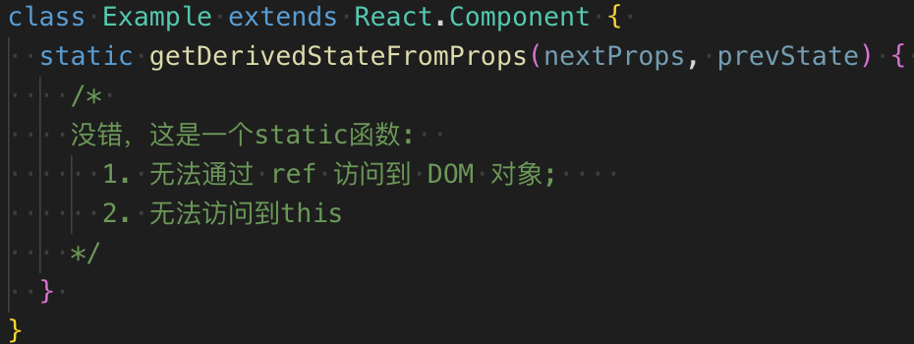
static getDerivedStateFromProps(nextProps, prevState)
触发时机：
1. 组件挂载阶段render调用之前，
2. 父组件设置props之后,
3. 组件本身调用 setState 。
每次调用都会返回一个对象作为新的state，返回null则说明不需要更新state.

Slide 9
getSnapshotBeforeUpdate(prevProps, prevState)
触发时机: updating阶段render之后, componentDidUpdate之前。看名称就知道它是在真实DOM渲染到页面之前调用的.
返回一个值，作为componentDidUpdate的第三个参数, 如果你不想要返回值，请返回null，否则控制台会有警告。
该方法一定要和componentDidUpdate一起使用，否则控制台也会有警告
常常用于 scroll 位置的定位, 查看示例: App.ScrollingList

Slide 10
错误边界
如果一个类组件定义了下面生命周期方法中的任何一个或者是两个，则这个类组件将成为一个错误边界：
static getDerivedStateFromError()
componentDidCatch()
这2个生命周期方法中都可以捕获未处理的 JS错误，并且可以更新状态显示错误界面的UI。
查看示例: App.ErrorBoundary,
PS: 示例要在构建生成后才能看到效果, 开发阶段看不到

Slide 11
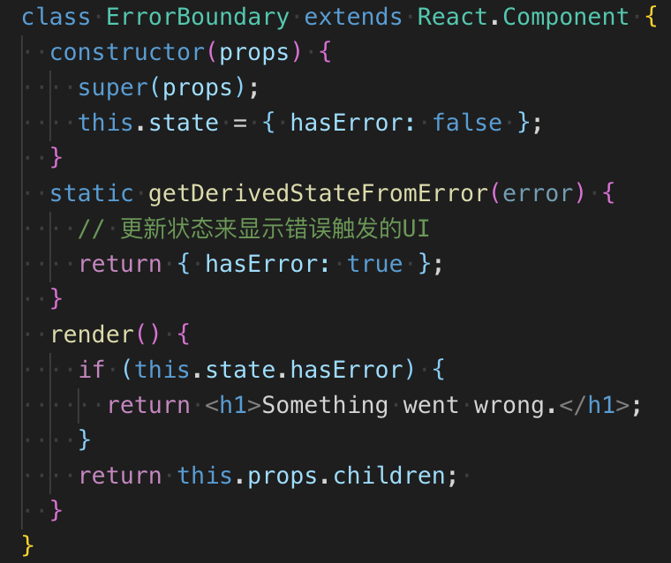
static getDerivedStateFromError(error)
这个方法会在子(孙)组件抛出错误后调用，接收的参数 error 是子(孙)组件抛出的错误，而在这个组件中，应当更新 state，来更新整个组件的呈现方式
注意:
getDerivedStateFromError() 是在 render 阶段调用的，因此不允许在 该方法中进行副作用，如果要使用副作用用例，可以使用 componentDidCatch()

Slide 12
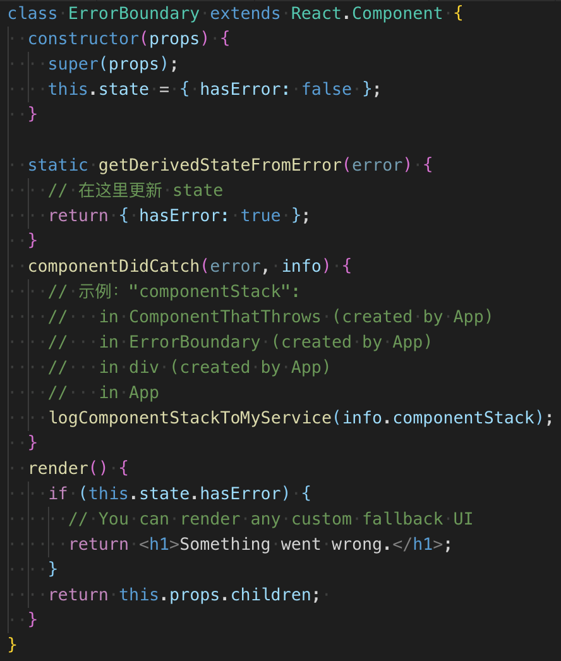
componentDidCatch(error, info)
componentDidCatch() 会在子(孙)组件抛出错误的时候调用, 它是在 commit 阶段被调用的，因此允许进行副作用，比如需要记录错误信息的情况：
注意:
如果发生错误，可以调用 setState 来使用 componentDidCatch 渲染错误信息的 UI，但是这种方式在将来版本中将不可用。
如果要渲染错误信息的 UI，应当在 getDerivedStateFromError() 中进行处理。

